Slide 1

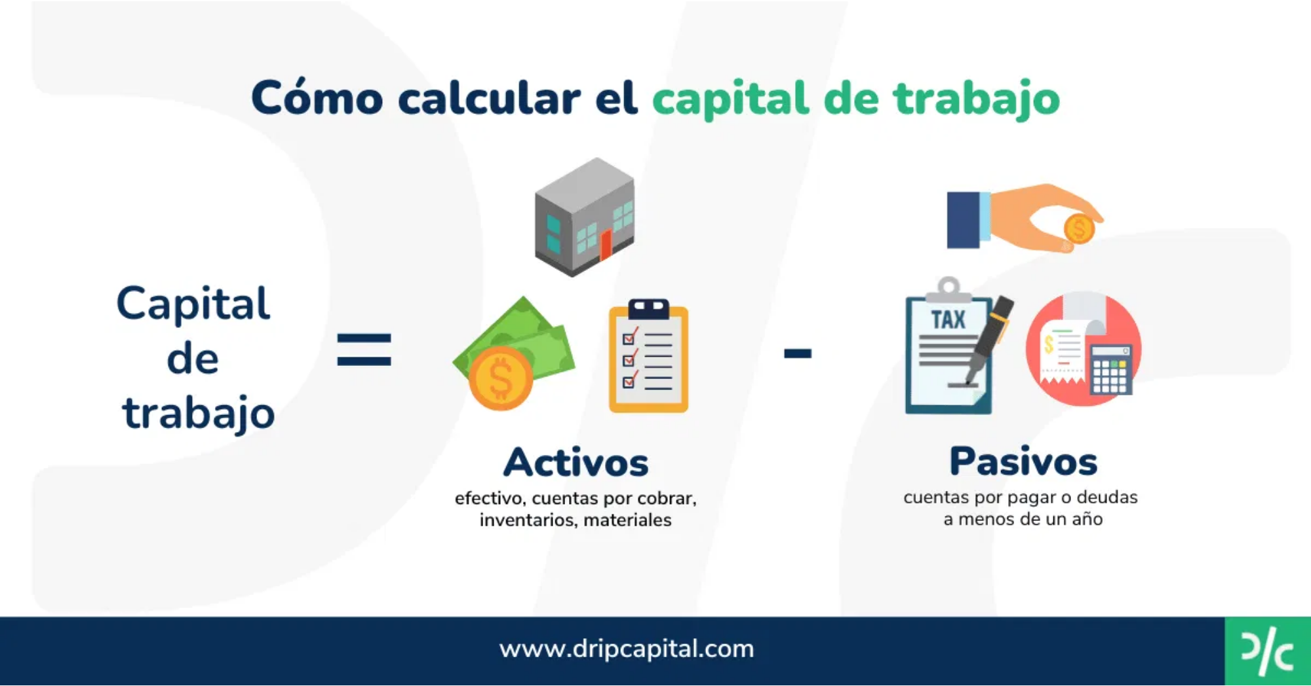

¿Qué es el Capital Neto de Trabajo?
El
Capital Neto de Trabajo (CNT)
es un indicador financiero
fundamental que mide la capacidad de una empresa para:
Cubrir sus obligaciones a corto plazo
Financiar sus operaciones diarias
Mantener liquidez operativa
Se define matemáticamente como:
CNT = Activo Corriente - Pasivo Corriente
Un
CNT positivo
indica que la empresa puede cubrir sus obligaciones
a corto plazo, mientras que un
CNT negativo
sugiere posibles
problemas de liquidez.

Slide 2
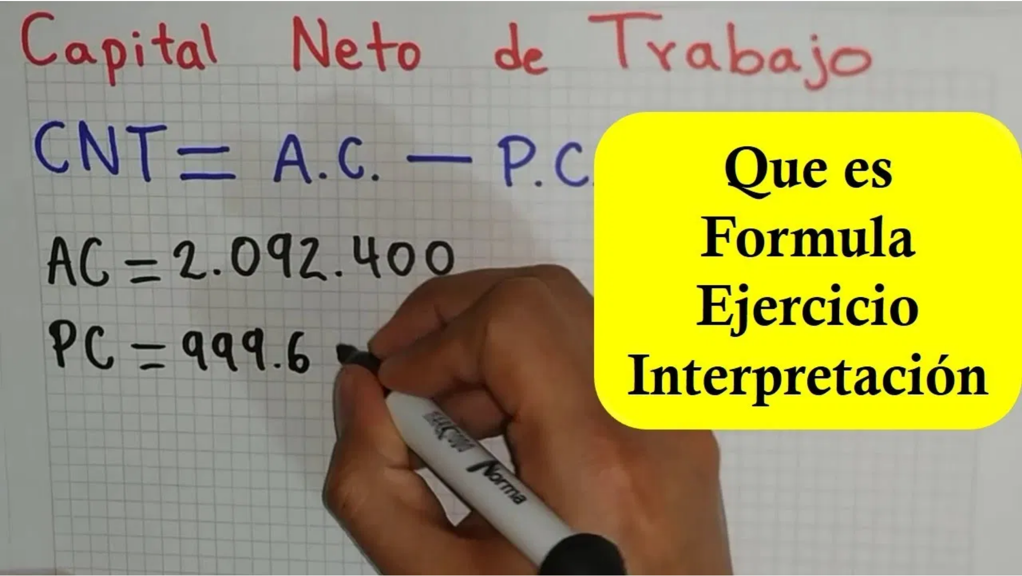









Fórmula y Cálculo
CNT = Activo Corriente - Pasivo Corriente
Activo Corriente (AC):
Recursos que se espera convertir en
efectivo o consumir en un período menor a un año.
Efectivo y equivalentes
Cuentas por cobrar
Inventarios
Ejemplo de Cálculo
Pasivo Corriente (PC):
Obligaciones que deben pagarse en un
Activo Corriente:
CNT positivo:
La empresa puede cubrir sus
período menor a un año.
$2,092,400
obligaciones a corto plazo
Proveedores
Pasivo Corriente:
CNT negativo:
Posibles problemas de liquidez
Préstamos a corto plazo
$994,600
Documentos por pagar
CNT = $1,097,800

Slide 3


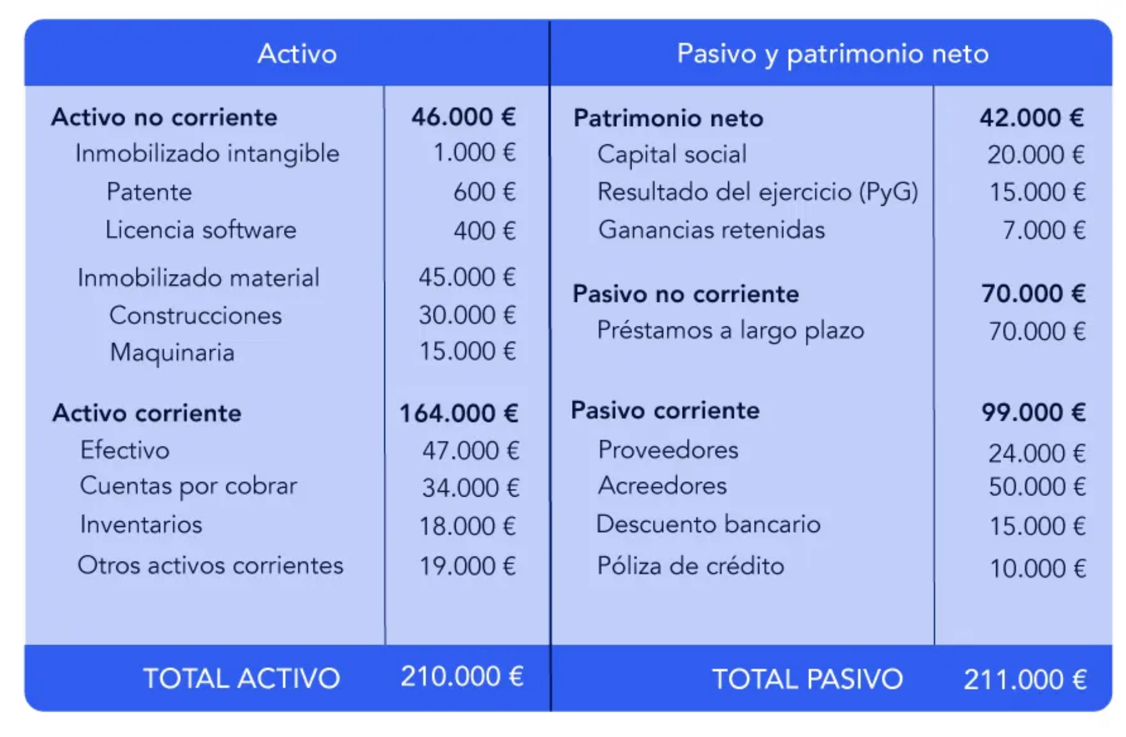











Capital Neto de Trabajo Contable
El
Capital Neto de Trabajo Contable
incluye
todos
los
activos y pasivos corrientes registrados en el balance
general, reflejando la liquidez total de corto plazo.
Nota
importante:
El CNT
Activo Corriente (Completo)
Contable
refleja la
Efectivo y equivalentes
: Caja, bancos, inversiones a corto plazo
liquidez
Cuentas por cobrar
: Clientes, documentos por cobrar
total
de la
Inventarios
: Materias primas, productos en proceso, productos
empresa,
terminados
considerando
Inversiones temporales
: Valores negociables a corto plazo
todos los
recursos y
Pasivo Corriente (Completo)
obligaciones
a corto plazo
según los
Proveedores
: Cuentas por pagar comerciales
registros
Préstamos
: Deudas financieras a corto plazo
contables
Documentos por pagar
: Pagarés y otros documentos
oficiales.
Impuestos por pagar
: Obligaciones fiscales
Dividendos por pagar
: Utilidades a distribuir

Slide 4

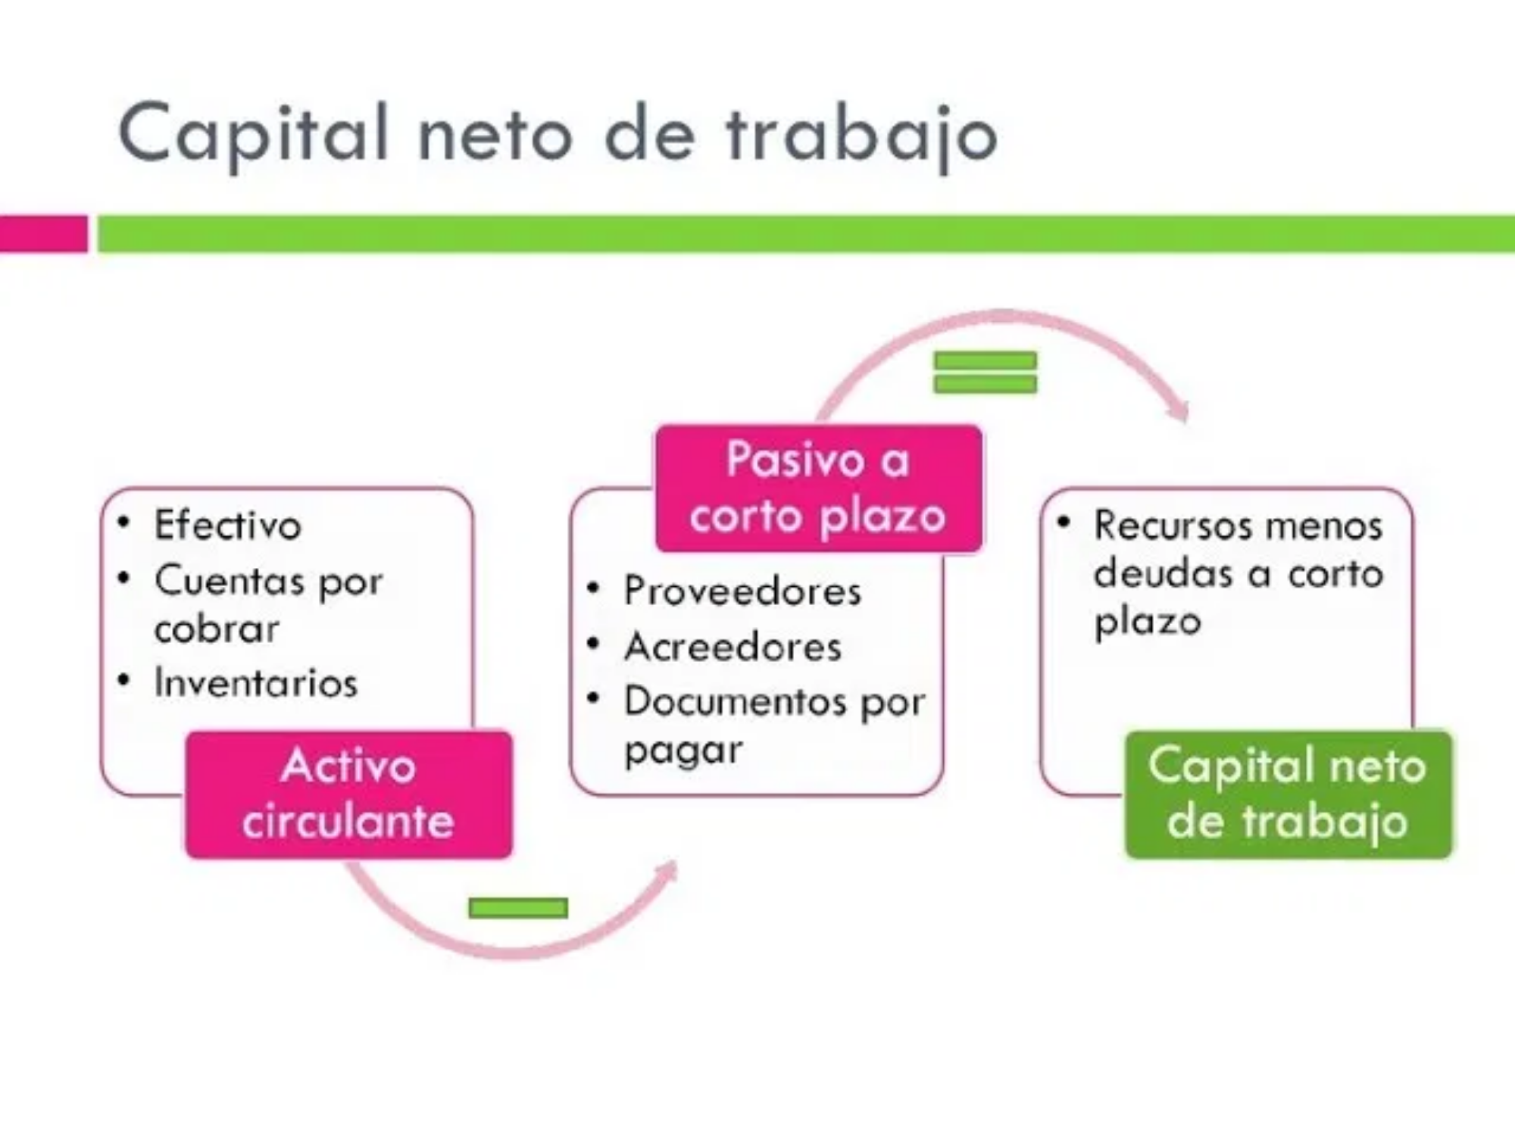












Capital Neto de Trabajo Operativo
El
Capital Neto de Trabajo Operativo
excluye partidas no
vinculadas directamente al ciclo operativo del negocio,
centrándose en la gestión corriente de la empresa.
Partidas excluidas del Activo Corriente
Efectivo y equivalentes (Caja)
: No representa capacidad operativa directa
Inversiones temporales
: No vinculadas a la operación principal
Se mantienen: cuentas por cobrar e inventarios
Partidas excluidas del Pasivo Corriente
Impuestos por pagar
: Dependen de legislación fiscal, no de gestión directa
Enfoque del CNT Operativo
Dividendos por pagar
: No relacionados con el ciclo operativo
Se centra exclusivamente en el
ciclo de explotación
del negocio:
Deudas financieras
: No vinculadas a la operación principal
Se mantienen: proveedores y cuentas por pagar comerciales
Comprar
Producir
Vender
Cobrar
Pagar

Slide 5

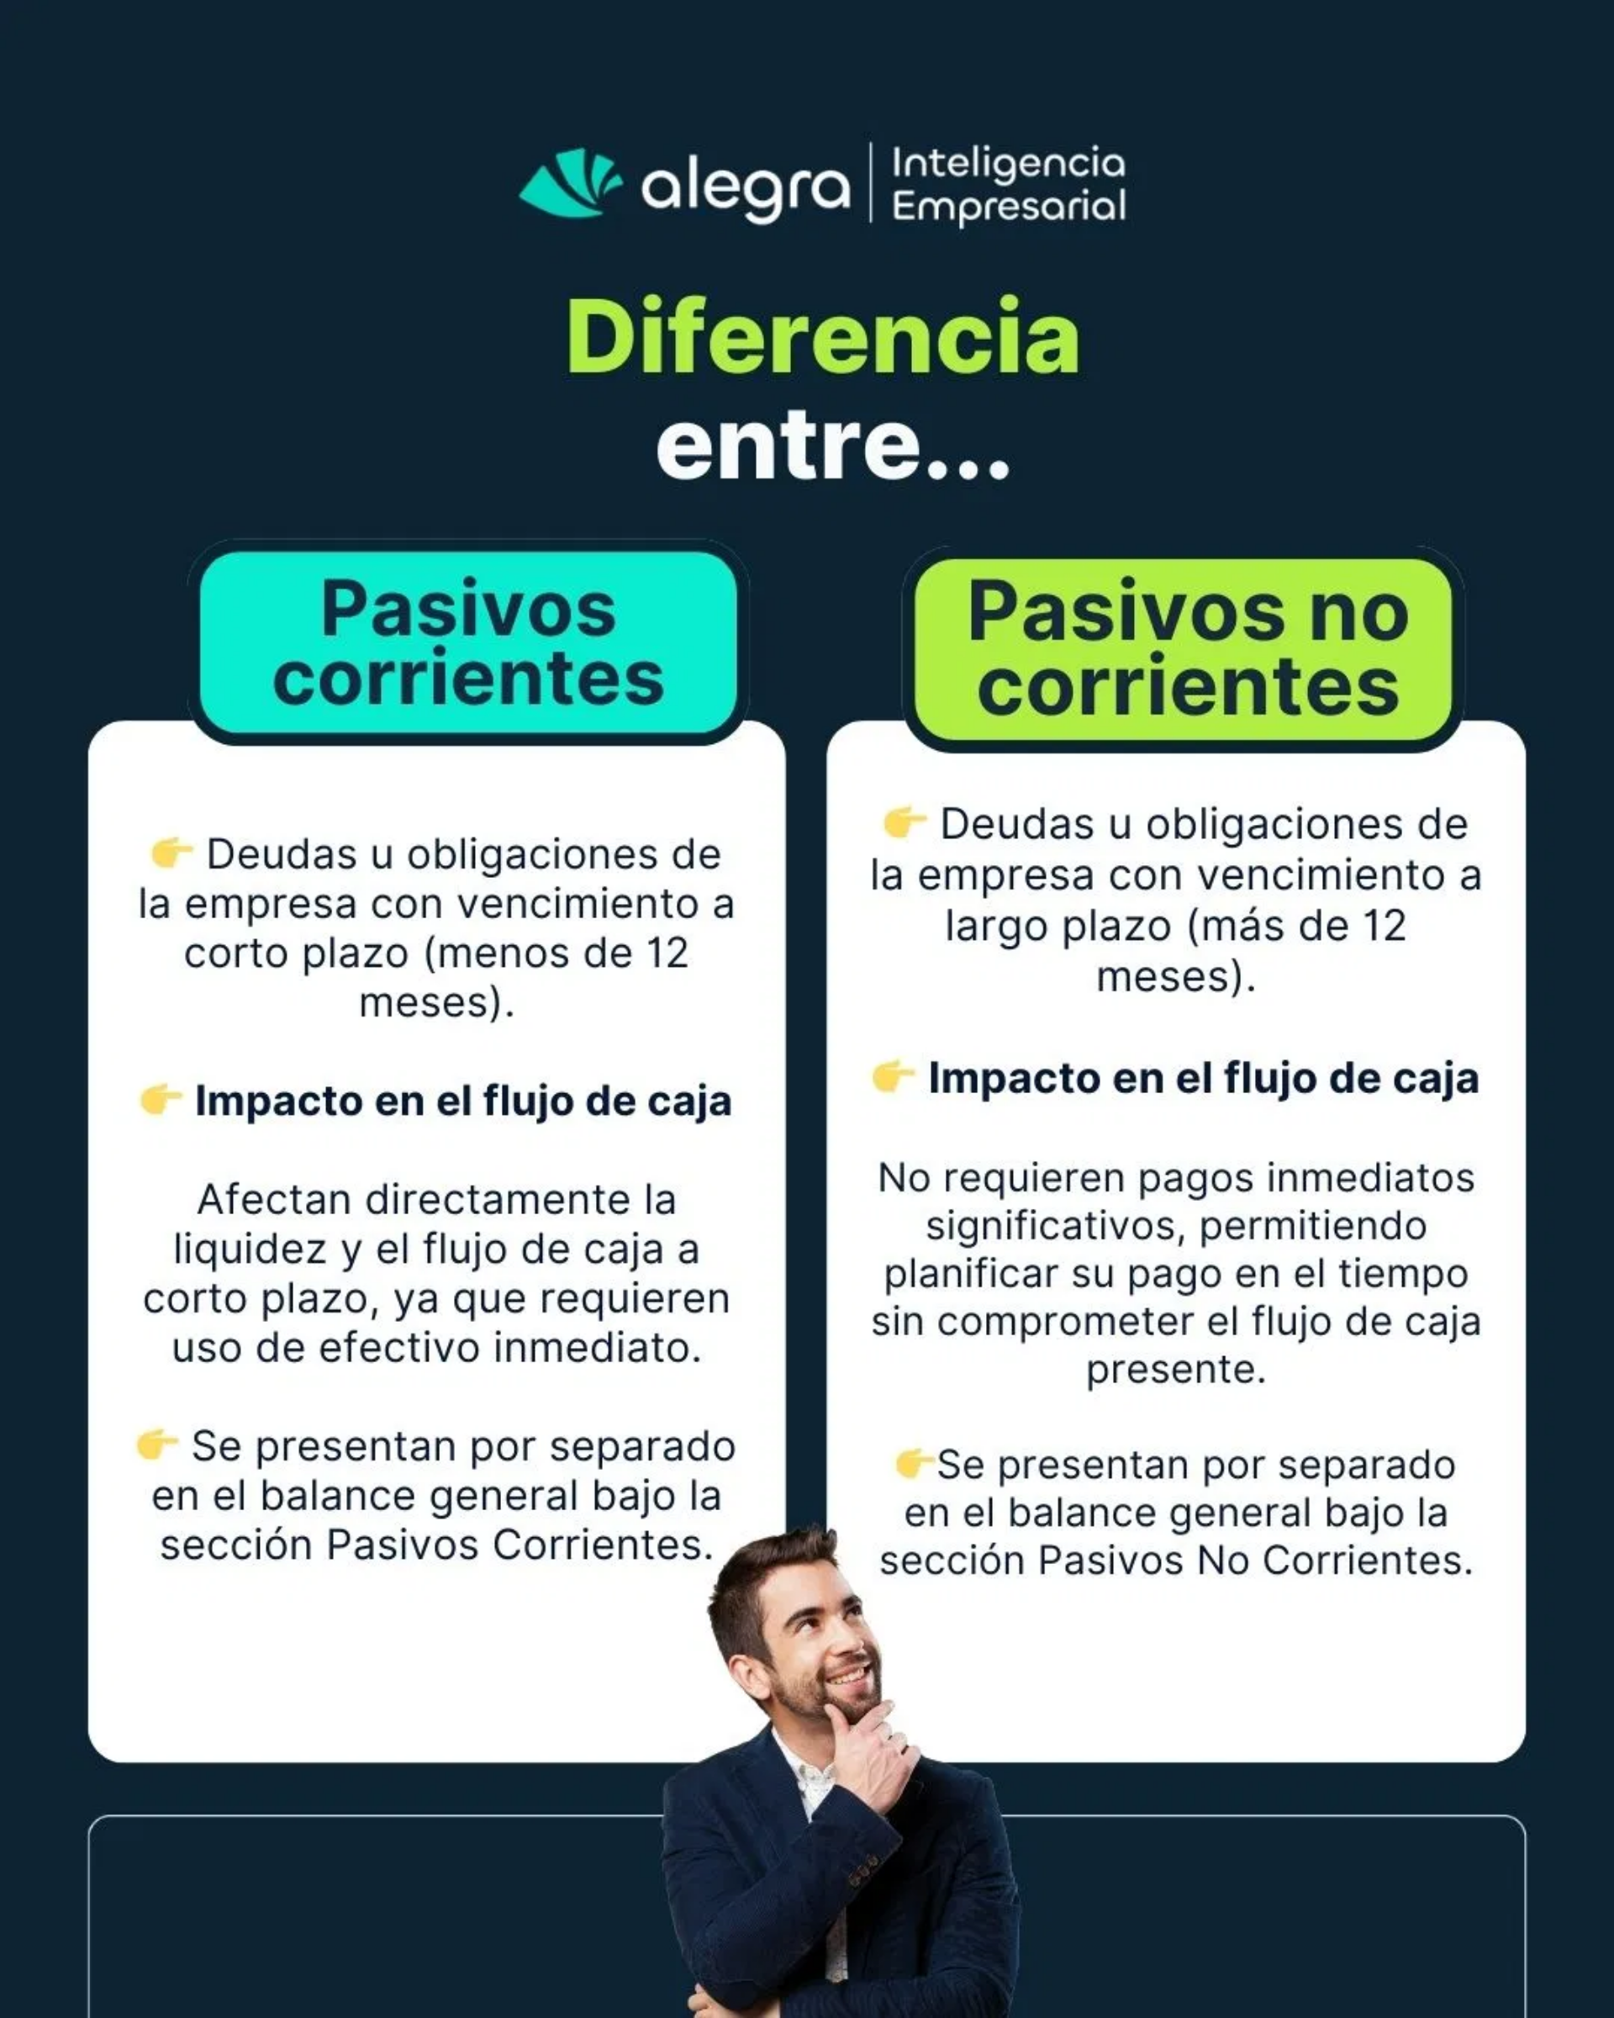








Diferencias y Aplicaciones
Aspecto
CNT Contable
CNT Operativo
Efectivo/Caja
Incluido
Excluido
Impuestos por pagar
Incluido
Excluido
Enfoque
Liquidez total
Ciclo operativo
Análisis
Solvencia
Eficiencia
Aplicaciones prácticas:
CNT Contable:
CNT Operativo:
Evaluación de solvencia
Análisis de gestión
Reportes financieros
Toma de decisiones
Puede ser un criterio metodológico del ejercicio: algunos docentes o libros simplifican los activos corrientes solo a cuentas por cobrar + inventarios, dejando fuera el efectivo/caja para resaltar la “gestión operativa” y no la liquidez inmediata.
En síntesis:
Cuando en un ejercicio no incluyen
Caja
o
Impuestos por pagar
, lo que
están haciendo es trabajar con un
Capital Neto de Trabajo Operativo
.

